Slide 1
Интегрированный урок
«География денежных знаков в математических вычислениях»
Авторы: Ачох О.В., Болотова Ю.С
Школа ВДЦ «Орлёнок»

Slide 2
Найдите в венгерском кроссворде города России
 | а | b | c | d | e | f | G | h | i | j | k | l | m | n
1 | А | З | И | Я | А | В | С | Т | Р | А | Л | И | Я | Т
2 | С | Е | У | Л | К | Р | А | С | Н | О | Я | Р | С | К
3 | А | Р | М | И | Р | А | Н | В | А | Т | И | Л | О | А
4 | Х | О | С | М | О | С | К | В | А | У | Р | А | Л | И
5 | А | Б | С | Е | К | Р | Т | В | Е | Н | А | Н | У | Р
6 | Р | Е | А | Х | С | И | П | Н | О | И | Н | Д | И | Я
7 | А | Р | Х | А | Н | Г | Е | Л | Ь | С | К | И | М | О
8 | Л | Л | А | Б | О | А | Т | О | С | Л | О | Я | У | Н
9 | М | И | Р | А | Р | Х | Е | Л | Ь | С | И | Н | К | К
10 | А | Н | А | Р | В | Е | Р | О | С | С | И | Я | Р | И
11 | А | И | Л | О | Е | О | Б | А | К | У | С | М | Ы | Е
12 | Т | Л | И | В | Г | С | У | Х | У | М | Р | И | М | В
13 | А | У | М | С | И | Я | Р | О | С | Л | А | В | Л | Ь
14 | Н | В | А | К | Я | Н | Г | О | Н | Д | У | Р | А | С

Slide 3
Ответы
 | а | b | c | d | e | f | G | h | i | j | k | l | m | n
1 | А | З | И | Я | А | В | С | Т | Р | А | Л | И | Я | Т
2 | С | Е | У | Л | К | Р | А | С | Н | О | Я | Р | С | К
3 | А | Р | М | И | Р | А | Н | В | А | Т | И | Л | О | А
4 | Х | О | С | М | О | С | К | В | А | У | Р | А | Л | И
5 | А | Б | С | Е | К | Р | Т | В | Е | Н | А | Н | У | Р
6 | Р | Е | А | Х | С | И | П | Н | О | И | Н | Д | И | Я
7 | А | Р | Х | А | Н | Г | Е | Л | Ь | С | К | И | М | О
8 | Л | Л | А | Б | О | А | Т | О | С | Л | О | Я | У | Н
9 | М | И | Р | А | Р | Х | Е | Л | Ь | С | И | Н | К | К
10 | А | Н | А | Р | В | Е | Р | О | С | С | И | Я | Р | И
11 | А | И | Л | О | Е | О | Б | А | К | У | С | М | Ы | Е
12 | Т | Л | И | В | Г | С | У | Х | У | М | Р | И | М | В
13 | А | У | М | С | И | Я | Р | О | С | Л | А | В | Л | Ь
14 | Н | В | А | К | Я | Н | Г | О | Н | Д | У | Р | А | С

Slide 4
Тема урока:
География денежных знаков в математических вычислениях

Slide 5
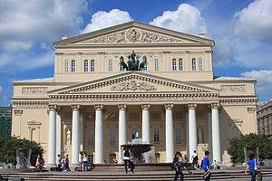
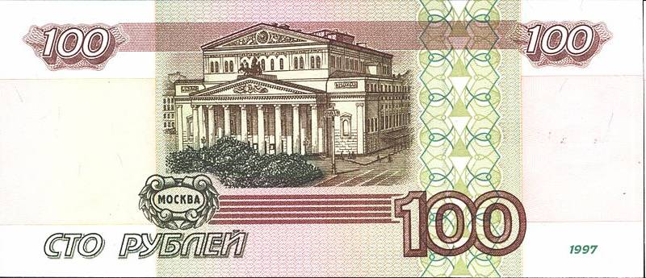
Москва. Панорама Театральной площади. Крупным планом —
Большой театр

Slide 6
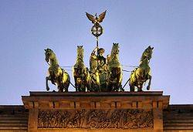
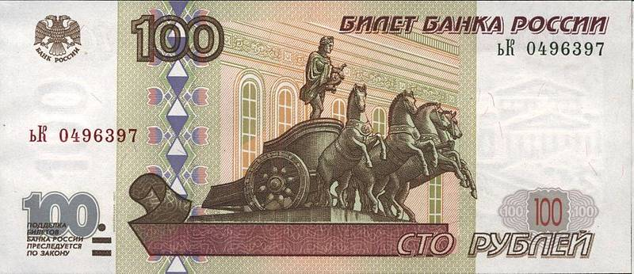
Москва — Квадрига Аполлона на здании Большого театра.

Slide 7
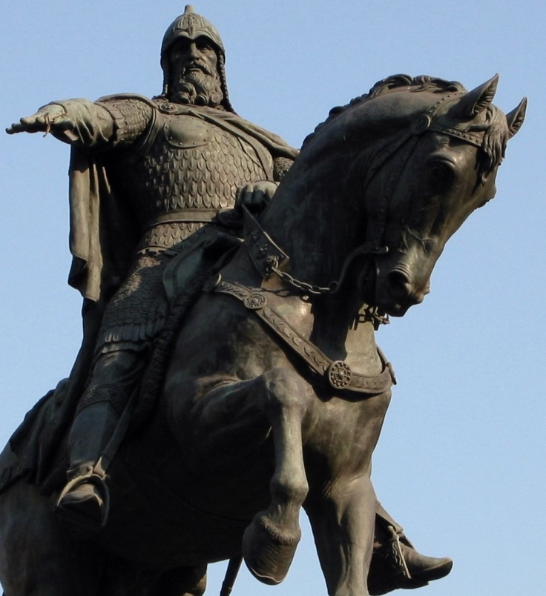
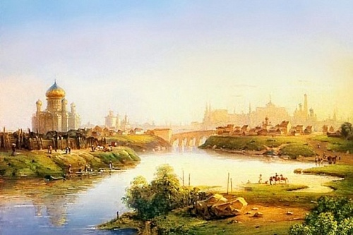
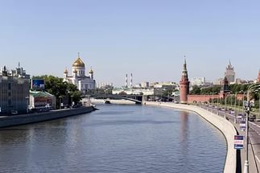
Москва река
Юрий
Долгорукий
1147 год

Slide 8
Москва
ЗАДАЧА 1. Колокольня Ивана Великого была построена в 1329 году. В каком году была построена Царь – Пушка, если её построили через 257 лет?
ЗАДАЧА 2. Красная площадь была основана в 1434 году Иваном III. Найдите площадь и периметр Красной площади, если известно, что её длина 300 метров, а ширина 70 метров.

Slide 9
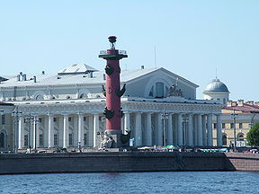
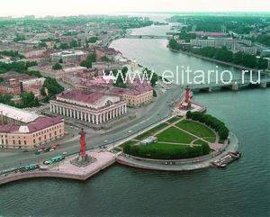
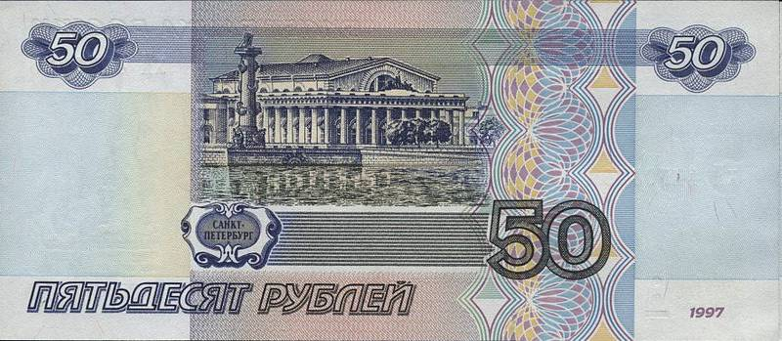
Стрелка Васильевского острова

Slide 10
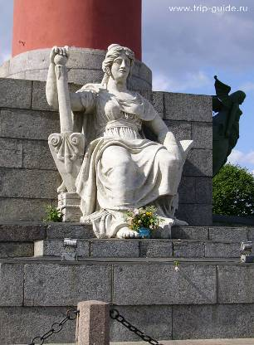
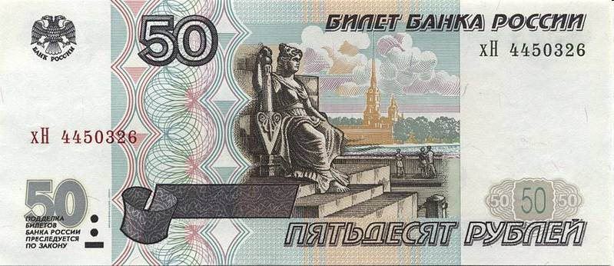
Санкт-Петербург — Статуя Невы у подножия Ростральной колонны, Здание Биржи

Slide 11
Санкт - Петербург
ЗАДАЧА 3. Эрмитаж был основан в 1762 году Екатериной II. Этот музей ежегодно посещают 6 с половиной миллионов человек. Сколько прихожан посетило Эрмитаж за последние 10 лет?
ЗАДАЧА 4. Длина Невы - реки 72 км, а длина Фонтанки на на 64 км меньше. Какова длина Фонтанки? Какова общая длина рек?

Slide 12
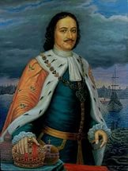
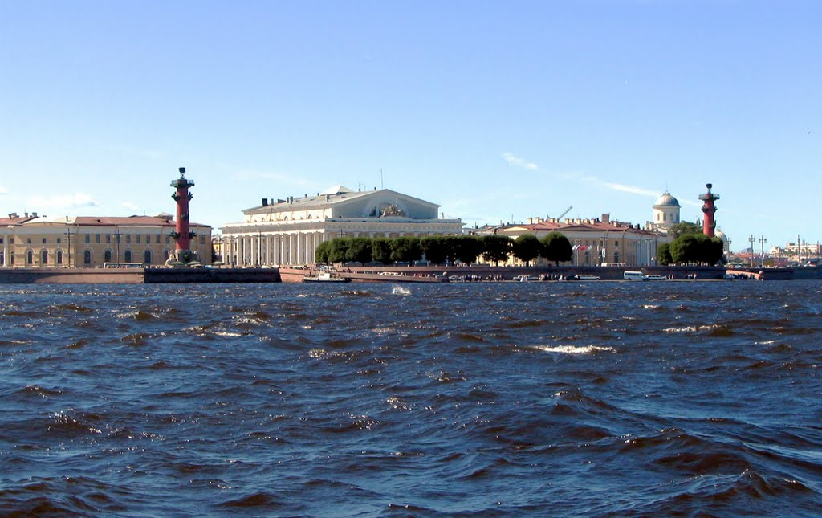
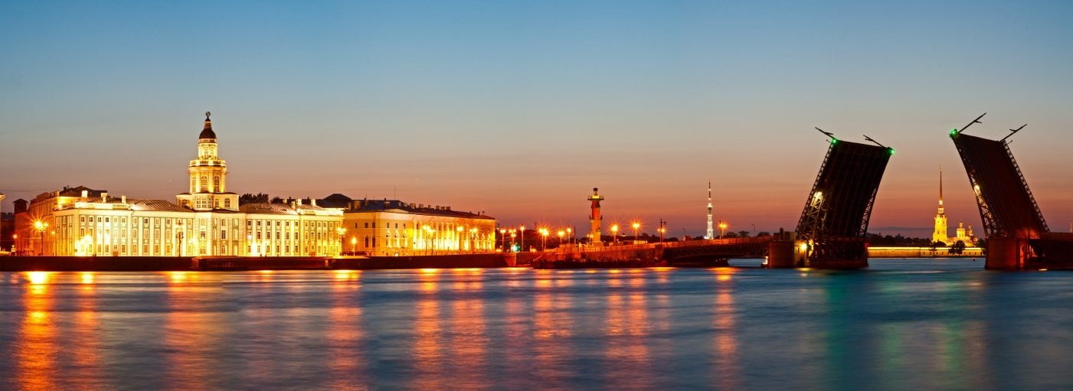
Река Нева
Пётр I
Белые ночи

Slide 13
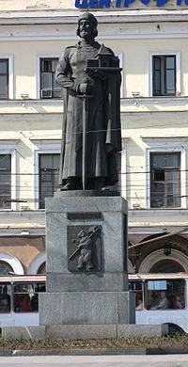
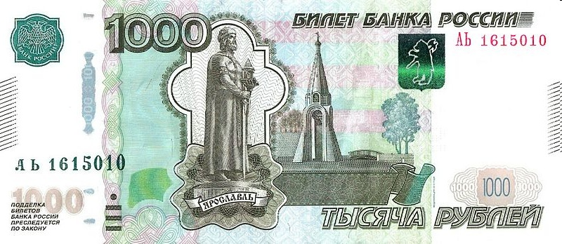
Ярославль — Памятник Ярославу Мудрому, Часовня Казанской Богоматери, звонница с церковью Богоматери Печерской и Святые ворота с церковью Введения Спасо-Преображенского монастыря, герб Ярославля

Slide 14
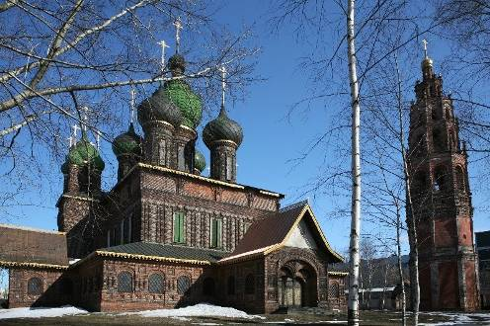
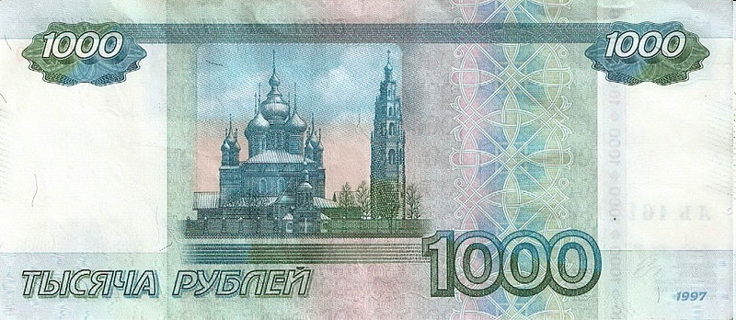
Церковь Иоанна Предтечи

Slide 15
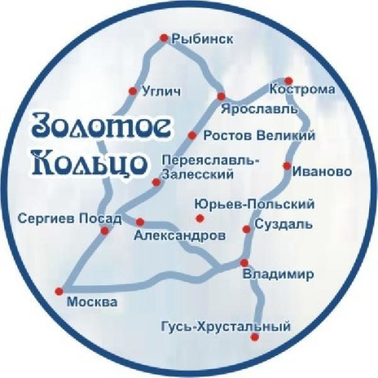
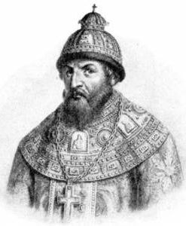
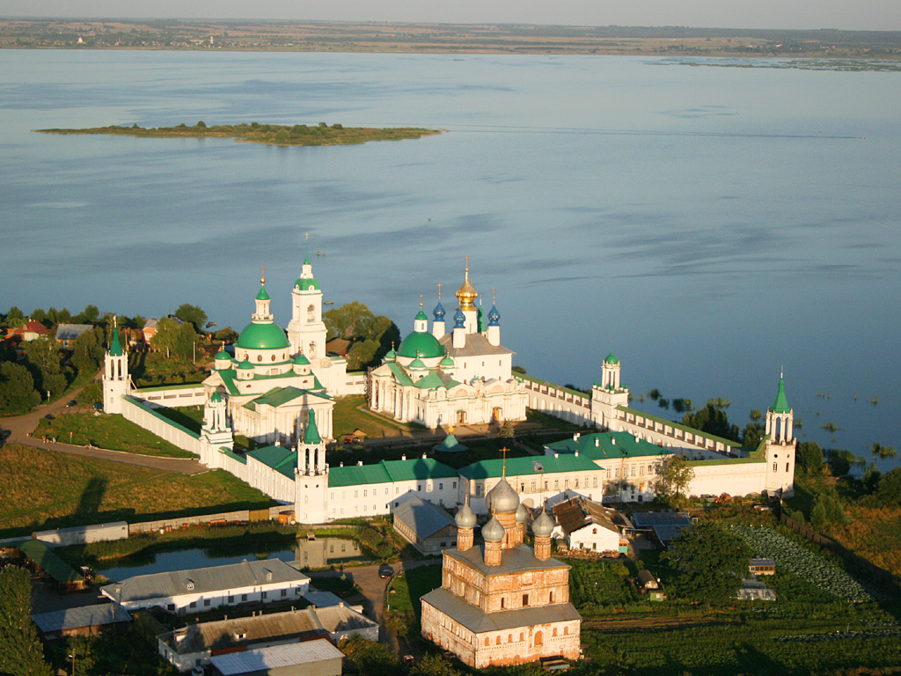
Ярославль
Иван Грозный
Город стоит на Волге
Город основан в 11 в.

Slide 16
Ярославль
ЗАДАЧА 5. За 2016 год в Ярославле уже появилось на свет 5363 девочки, а мальчиков на 305 больше. Сколько мальчиков родилось в 2016 году? Сколько всего детей уже родилось в 2016 году?

Slide 17
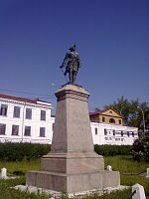
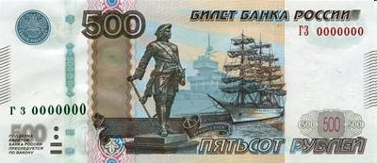
Архангельск —
Памятник Петру I, парусник и здание Морского-речного вокзала в Архангельске

Slide 18
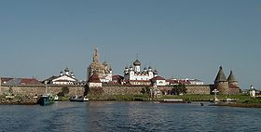
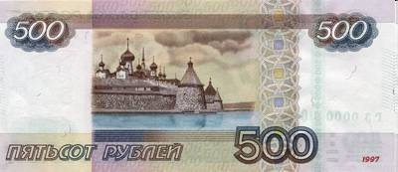
Соловецкий монастырь

Slide 19
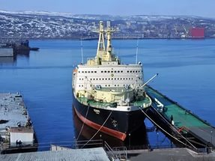
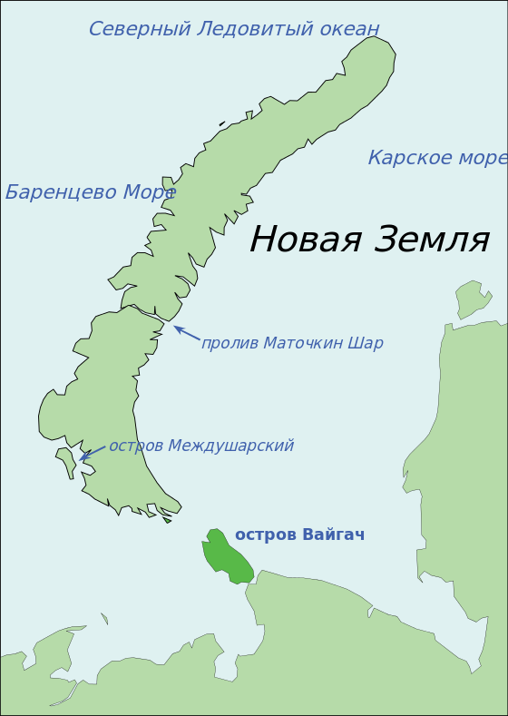
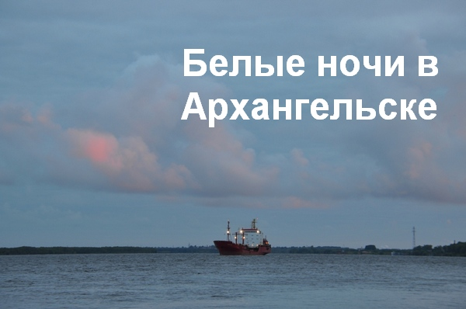
Архангельск
Порт на Белом море

Slide 20
Архангельск
ЗАДАЧА 6. В Ломоносовском районе г. Архангельска 25 автобусных маршрутов. 70 автобусов работает в день, они выполняют по 5 рейсов ежедневно. Сколько всего рейсов делают автобусы этого района в месяц за 30 дней?

Slide 21
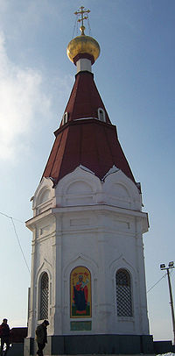
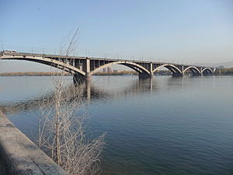
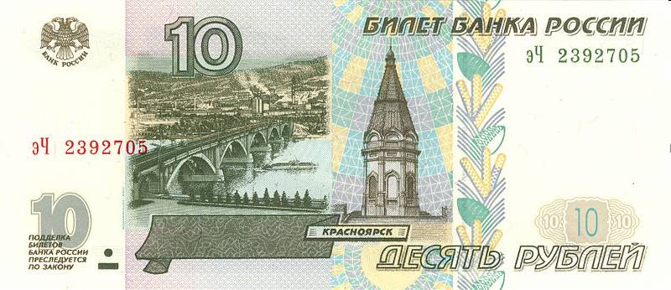
Красноярск — Часовня Параскевы Пятницы, Коммунальный мост

Slide 22
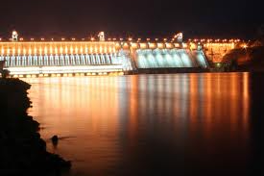
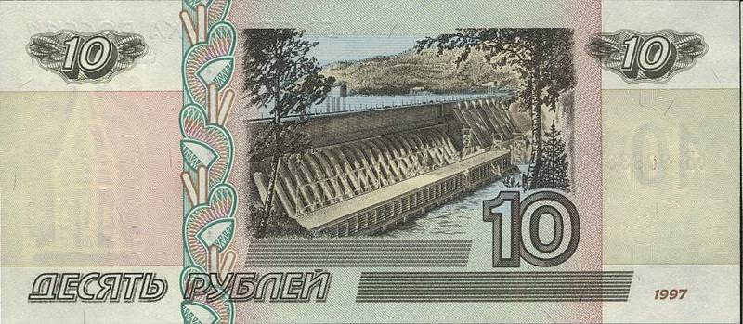
Красноярская ГЭС

Slide 23
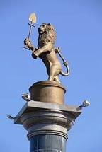
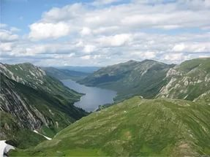
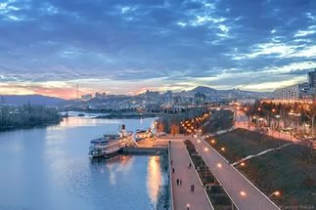
Красноярск
Лев – символ города
Красноярск стоит на реке Енисей

Slide 24
Красноярск
ЗАДАЧА 7. Вес сома – одной из крупных енисейских рыб – достигает 300 кг. Но это в целых 5 раз меньше веса белуги. Найдите вес 3 белуг и 2 сомов.

Slide 25
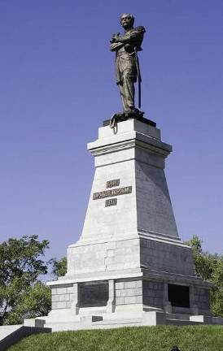
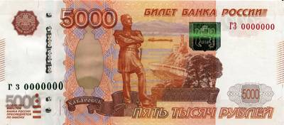
Хабаровск — Памятник Муравьёву-Амурскому ,Герб Хабаровска, на заднем плане Хабаровский утёс и очертания Большого Хехцирского хребта

Slide 26
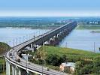
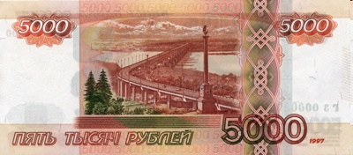
Мост через Амур

Slide 27
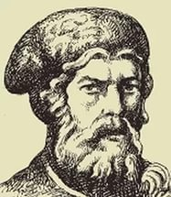
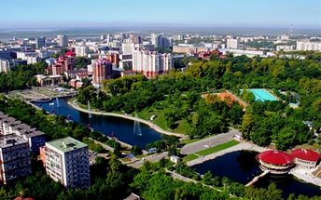
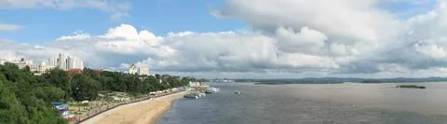
Хабаровск
Ерофей Хабаров
Хабаровск стоит на реке Амур

Slide 28
Хабаровск
ЗАДАЧА 8. Расположите города в порядке убывания численности жителей:
№ | Город | Численность жителей
1 | Москва | 10,6 млн чел
2 | Санкт-Петербург
3 | Ярославль
3 | Архангельск
4 | Красноярск
5 | Хабаровск

